Slide 1
电气高、低压电机
操作规程及注意事项
石宝山新材料分公司电气
2020.6.24
Notes:
1

Slide 2
第1部分：引风机
---操作规程及注意事项
Notes:
2
2

Slide 3
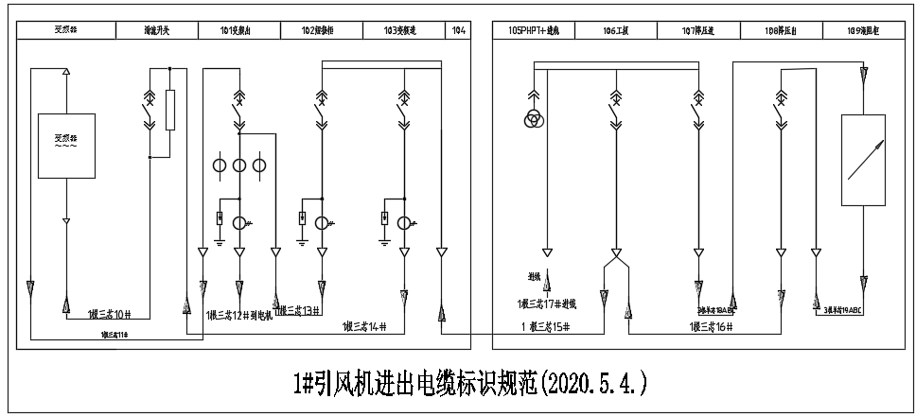
引风机接线图
1
Notes:
3
3

Slide 4
1.现场操作
1.电机盘车5—6圈，应灵活无卡阻现象
2.开启稀油站开关，观察油压及油位达到允许值
注意事项：
1、现场辅机柜上无论是主机还是油站，转换开关置 “现场”位，现场启动有效，DCS启动无效。转换开关置“远方”位，DCS启动有效，现场启动无效。现场和DCS停止以及急停在任何情况下均有效。
2、油站转换开关置“现场”位时，油泵“油压低启备泵连锁”将失效，风机“DCS启动条件连锁除油压允许外”将失效，因此规定将转换开关置“远方”位。

Slide 5
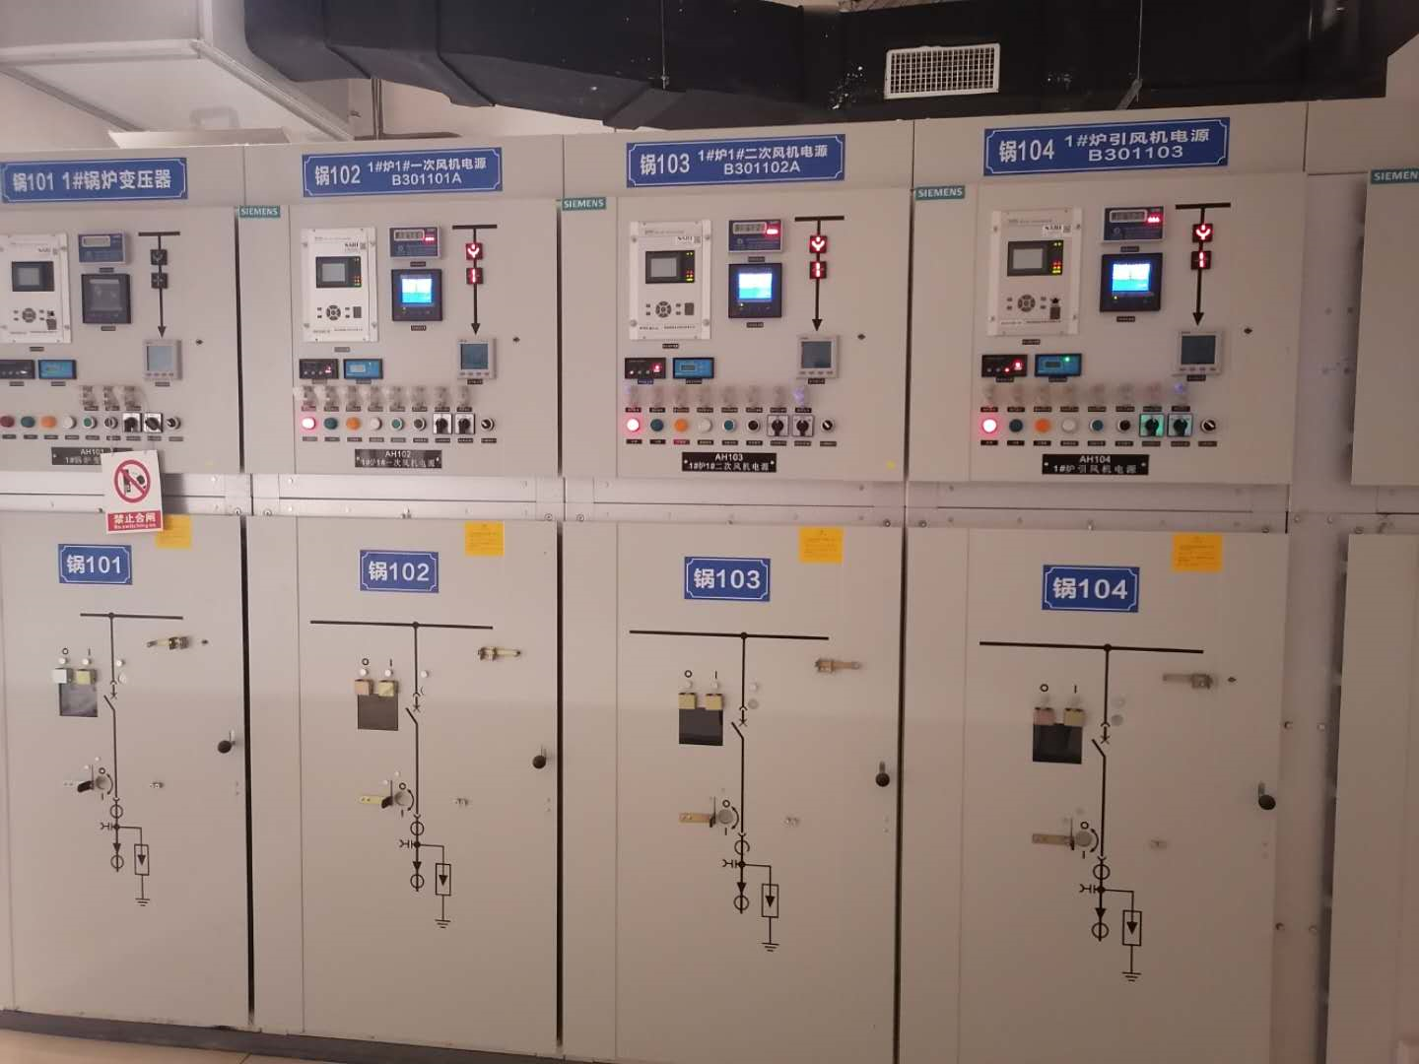

Slide 6
高压柜送电
1.引风机主电源已送电
2.交、直流屏内至各高压柜、变频器、PLC柜直流开关已送电，各指示信号正常
3.检查确认变频出01、短接柜02、变频进03、工频柜06、降压进07、降压出08等
高压柜断路器、刀闸、储能状态，并测绝缘
4.各高压柜小车摇至工作位，各“微机保护器”上均无跳闸指示,如有应在本装置上“复位”，
SA1转换开关置于“远方”位置
Notes:
6
6

Slide 7
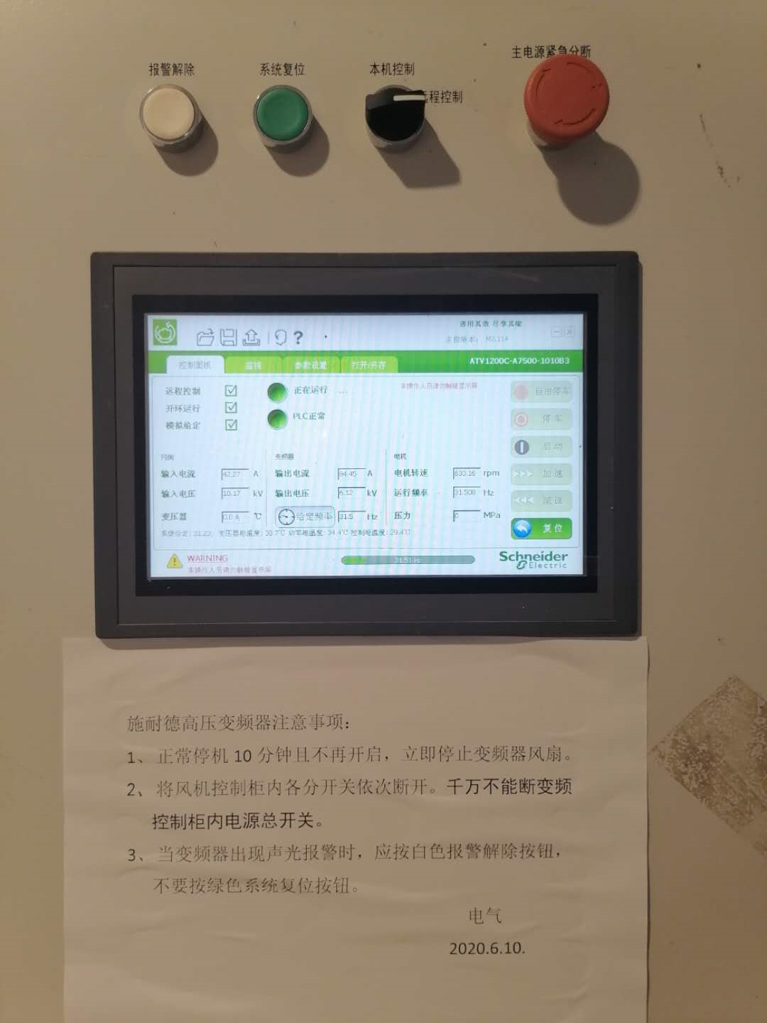
变频器送电
1.UPS电源运行
2.控制柜内各控制开关已合上
3.降温风扇已开启
4.转换开关置于“远程”控制
5.触摸屏显示远程控制、模拟给定、及控制器就绪
变频器开机前注意查看：①风扇要开②进入
参数设置查看电机控制参数电机控制策略为矢量
控制和必须带高压调试③高压变频器所有继电器
要全部恢复，尤其是高压失电继电器（一般情况
②③仅在调试时更改，正常开机后很少动）
Notes:
7
7

Slide 8
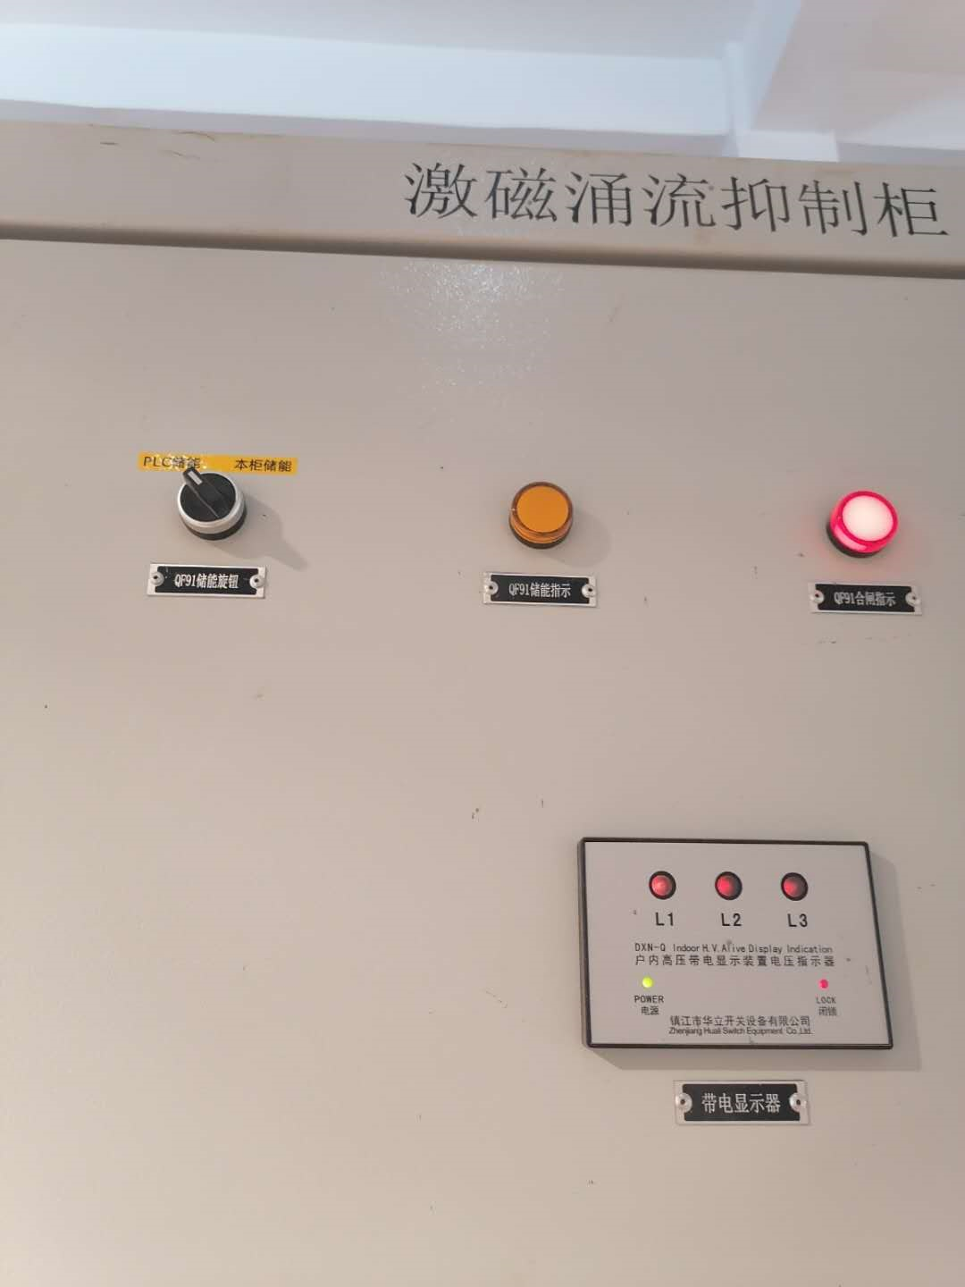
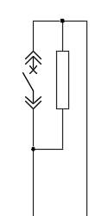
1
激磁涌流抑制柜
激磁涌流柜储能开关在“PLC”位置

Slide 9
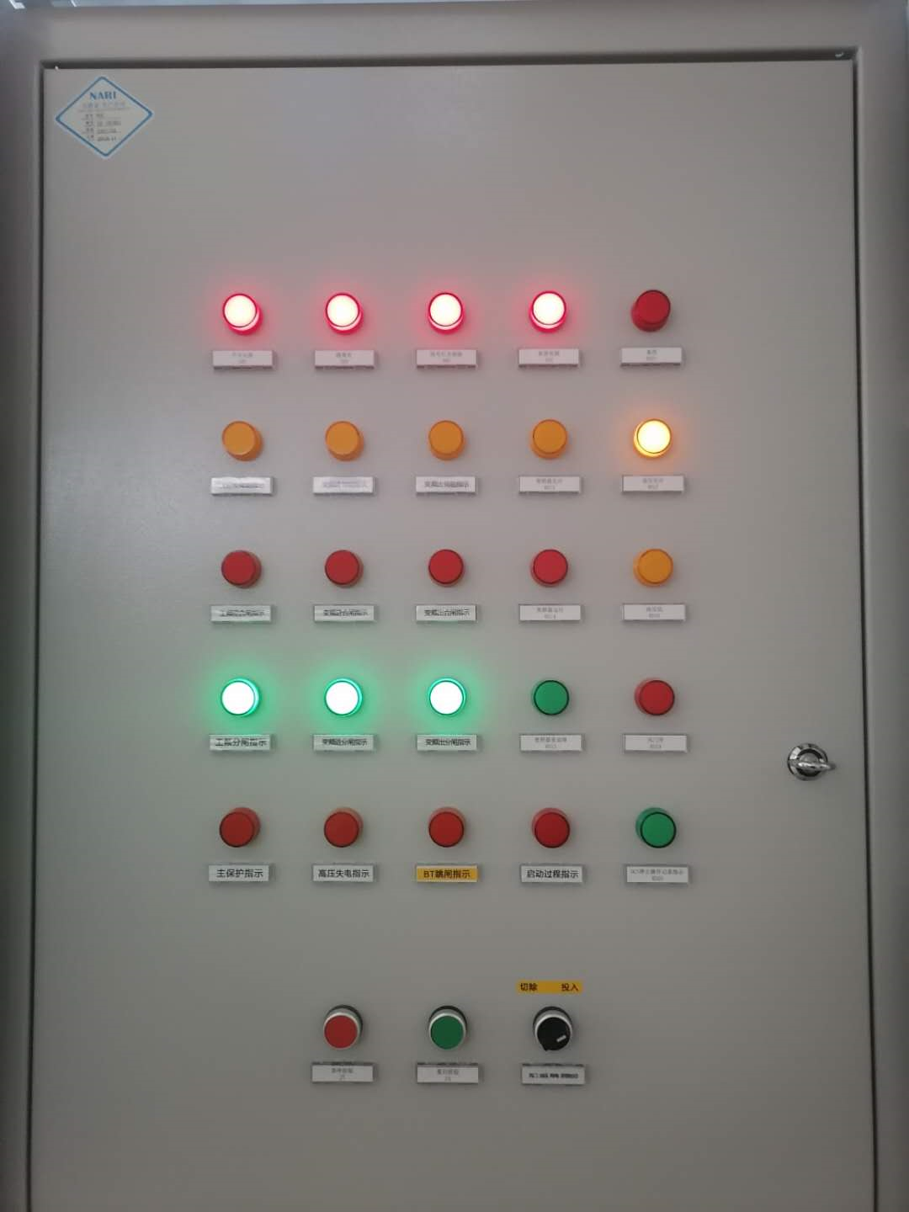
PLC柜送电
“轻故障、变频重故障、油压低、主保护”
信号指示灯应不亮
“变频器允许、油压允许、变频出柜分闸、变频进柜分闸、
短接柜分闸、工频柜分闸、降压进柜分闸、降压出柜分闸”
指示灯应亮
联锁转换开关置于“投入”

Slide 10
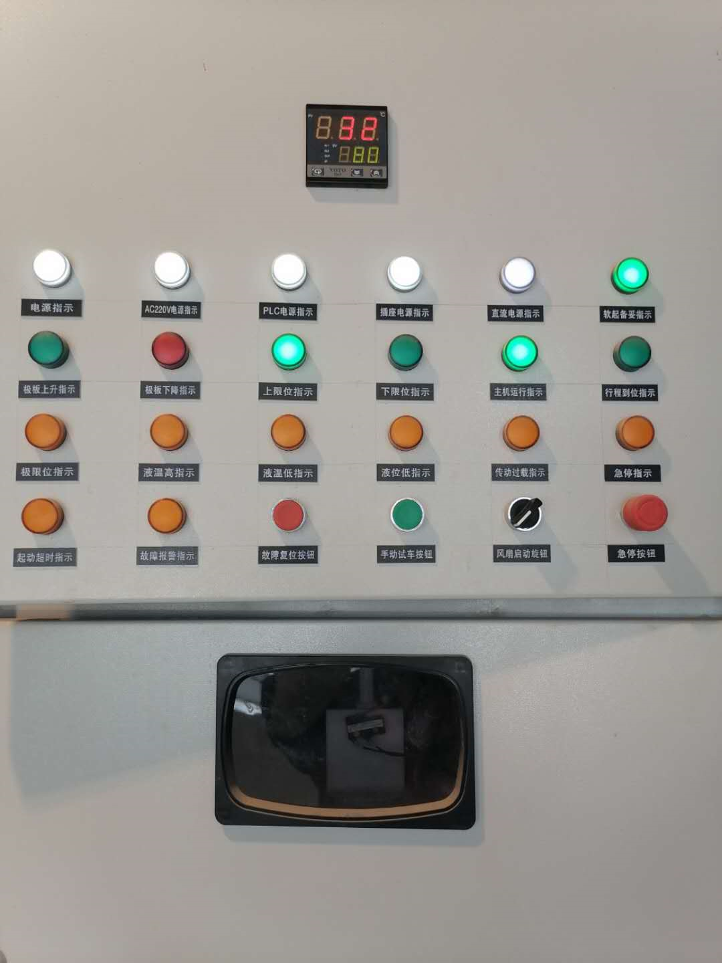
液阻柜送电准备
“液温高、液温低、液位低、极限位、
下限位、传动过载、故障报警、
主机运行、急停”指示灯应不亮
软启动备妥、上限位”指示灯应亮
Notes:
10
10

Slide 11
变切工、工切变操作
变切工操作：
1.手动操作：
不论是在现场控制模式下，还是DCS控制模式下，都能在DCS上点击“变切工”按钮
完成手动“变切工”切换。
2.自动操作：
当“变频运行”过程中，变频器发生“重故障”及“变频器高压失电”情况下，
会自动“变频切换到工频”运行，无需手动操作
工切变操作：
1、操作工在DCS 上确认“工频运行”指示灯为绿色；
2、在DCS上确认无“变频故障、变频运行”指示灯为红色；
3、在DCS上确认“变频器允许”合闸指示灯为绿色；
4、在DCS上将“给定转速”设定为20Hz；
5、在DCS画面上点击“工切变”按钮，“工切变”指示灯变为绿色，“工频运行”指示灯立即变
为红色，工频运行电流消失。约26秒左右，“变频运行”指示灯变为绿色，“工切变”指示灯变为
红色，电机变频电流上涨，电机“工切变”启动完成。
6、在实际转速到达给定转速后，可根据生产工艺情况对转速进行调节。

Slide 12
停机和急停
1.“现场停止、现场急停、DCS停止、DCS急停、MFT联锁、DCS其他联锁”
等信号任何时候均有效，与转换开关位置无关
2.PLC柜上“急停”长期有效。
变频器上“急停”仅在变频运行时有效，
软启动器上“急停”仅在降压运行时有效，
其余“急停”任何时候均有效。

Slide 13
BT联锁
BT联锁信号动作后，两台一次风机、两台二次风机立即跳闸。
（根据工艺要求BT联锁不跳引风机、硫化风机）
2.BT联锁信号动作后，触发MFT联锁，跳给煤机、冷渣机
3. BT联锁信号跳闸只跳一次风机、二次风机工频运行开关、变频运行开关，
不跳锅炉配电室内各风机电源总柜

Slide 14
BT联锁条件
BT联锁电气触发条件一
引风机的工频运行、变频运行信号均丢失，
不立即触发BT联锁，设延时26S
BT联锁电气触发条件二
两台一次风机A、B的工频运行、变频运行信号同时丢失，立即触发BT联锁，不设延时
BT联锁电气触发条件三
硫化风机运行信号丢失，根据工艺要求，由DCS做持续60S后，
如仍丢失，触发BT联锁、
变频运行开关，不跳锅炉配电室内各风机电源总柜

Slide 15
第2部分：一、二次风机
---操作规程及注意事项
Notes:
15
15

Slide 16
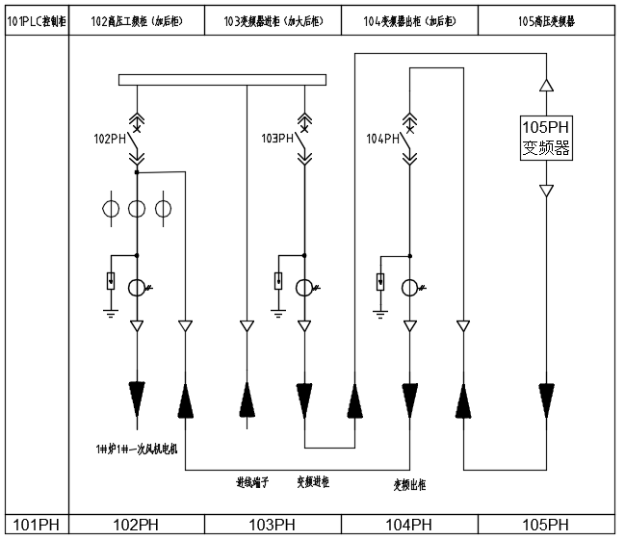
2
1.一次风机A接线图

Slide 17
第3部分：10KV输煤细碎机
---操作规程及注意事项
Notes:
17
17

Slide 18
注意事项
注意事项：
1、输煤10KV细碎机由正反转控制，送电时注意正、反转高压柜都要送
2、开启细碎机前必须先将细碎机现场仪表柜送电，现场仪表柜上表计有显示
3、现场和DCS 的停止，不论“远程”、“就地”状态均有效
4、细碎机有正反转控制，每次启动完成后，若需要反方向启动时，必须
等电机“完全停止运转”后才能再次启动

Slide 19
电气操作
1.签送电票，严格确认设备位号及高压柜3位号
2.各在试验位时，在细碎机正转柜后检测电机绝缘电阻应≥10MΩ
3.将细碎机正、反转高压柜的小车摇到工作位，细碎机正、反转高压柜“工作位”灯应亮；
4.检查确认细碎机正、反转高压柜内控制开关已送电正常，“微机保护器”上均无跳闸指示,
如有应在本装置上“复位”
5.将细碎机正、反转高压柜上SA1转换开关置于“远方”位置，通知操作工操作

Slide 20
第4部分：低压软启动控制电机---操作规程及注意事项
Notes:
20
20

Slide 21
一、现场启动
1、将现场操作箱上转换开关置于“现场”位置；
2、在操作箱上按“储能”按钮，约2秒钟储能指示灯亮；
3、在操作箱上按“启动”按钮，约5秒钟运行指示灯亮；
二、DCS启动
1、将现场操作箱上转换开关置于“远程”位置；
2、在DCS上点击“储能”按钮，约2秒钟储能指示灯亮；
3、在DCS上点击“启动”按钮，约5秒钟运行指示灯亮；
注：一（2）、二（2））中无储能按钮的设备跳过此项。
三、停机操作
1、在DCS画面点击“停止”按钮或在现场操作箱上按“停止”按钮，运行指示灯灭。若停不下来，
应及时联系电工处理。

Slide 22
注意事项
现场转换开关位置与启停注意事项
1、转换开关置“现场”位，现场启动有效，DCS启动无效。置“远方”位，DCS启动有效，
现场启动无效。现场和DCS停止以及急停任何情况下均有效
2、一般情况下，将转换开转置“远方”位DCS操作
软启动器注意事项
1、每起动一次需要在散热器温度下降后才能再次起动，间隔时间为4分钟。
2、每小时起动次数不能超过10次。
3、在起动过程中，如果1分钟后电流表上电流还是较高（3-5倍电机额定电流），操作工应立即
按下“停止”按钮停机，通知相关人员检查电气部分和机械部分有无卡阻等现象。
4、起动过程中软起动跳闸，值班电工应根据软起动上显示的故障代码，排除故障后才能再次
起动，不能随意更改保护定值。

Slide 23
第5部分：低压变频控制电机---操作规程及注意事项
Notes:
23
23

Slide 24
变频器启停操作
一、现场和DCS上启动变频器得电
1、将现场操作箱上转换开关置于“现场”位，现场箱上按“储能”按钮，约2s储能指示灯亮，现
场箱上按“启动”按钮，约1s运行灯亮。
2、将现场操作箱上转换开关置于“远程”位置，在DCS上点击“储能”按钮，约2秒钟储能指示灯
亮；在DCS上点击“启动”按钮，约1秒钟运行指示灯亮。
3、确认电机尾部风扇应正常运转，不转应联系电工处理。
注：上述（1）（2）中无储能按钮的设备跳过此项。
二、DCS上启动变频器
1、在DCS画面上点击“变频启动”按钮，“给定转速”将按设置的最低值15-20Hz运行，以免引起
变频电机过热。
2、根据生产需要，在DCS画面上输入“给定转速”，变频器将按给定的转速运行。
三、停机操作
1、在DCS画面上将“给定转速”设置为4mA。
2、待变频器频率反馈为0后，在DCS画面点击“变频停止”按钮，变频运行指示灯变为红色。
3、在DCS画面点击“停止”按钮或在现场操作箱上按“停止”按钮，运行指示灯灭。

Slide 25
注意事项
1、转换开关置“现场”位，现场启动有效，DCS启动无效。
置“远方”位，DCS启动有效，现场启动无效。
现场和DCS停止以及急停任何情况下均有效。
2、一般情况下，将转换开转置“远方”位DCS操作。
3、变频器启动与调速只能在DCS上操作，且与转换开关
位置无关。

Slide 26
谢谢大家！

